Slide 1
FKB CAMPUS · FIRMENKUNDENAKADEMIE · M15
Marktbearbeitungsstrategie
Zielsegmente definieren, Marktpotenziale analysieren und eine eigene Vertriebsstrategie entwickeln
KOMPETENZFELD
KOMPETENZSTUFE
VERSION
K-04 Vertrieb & Ertragsoptimierung
Stratege
v0.4
Benedikt Zoller Coaching · FKB Campus · 2026
Trainer-Präsentation

Slide 2
LERNZIELE · M15
Was Sie heute mitnehmen
▸ Das Marktpotenzial in einem selbstgewählten Zielsegment analysieren und adressierbare Neukunden-Opportunitäten schätzen
▸ Die Wettbewerbsposition der eigenen Bank im Zielsegment anhand von Stärken, Schwächen und Differenzierungspotenzialen bewerten
▸ Eine Marktbearbeitungsstrategie mit Zielkunden-Kriterien, Wertversprechen und Anspracheansatz entwickeln
▸ Die Eignung verschiedener Neukundenansprache-Kanäle für das Zielsegment bewerten und die zwei effektivsten wählen
▸ Einen strukturierten Jahresplan mit Zielgrößen, Maßnahmen und Meilensteinen erstellen
Benedikt Zoller Coaching · FKB Campus · M15

Slide 3
M15 · INHALT
Vom reaktiven zum strategischen Vertrieb
Eine Marktbearbeitungsstrategie beantwortet vier Fragen:
▸ Wen? – Welches Kundensegment bearbeite ich mit Priorität?
▸ Womit? – Was ist mein Wertversprechen für dieses Segment?
▸ Wie? – Über welche Kanäle und Maßnahmen erreiche ich diese Kunden?
▸ Wann? – Welche Meilensteine und Zielgrößen setze ich uns?
## 4.2 Marktsegmentierung im Firmenkundengeschäft
Benedikt Zoller Coaching · FKB Campus · M15

Slide 4
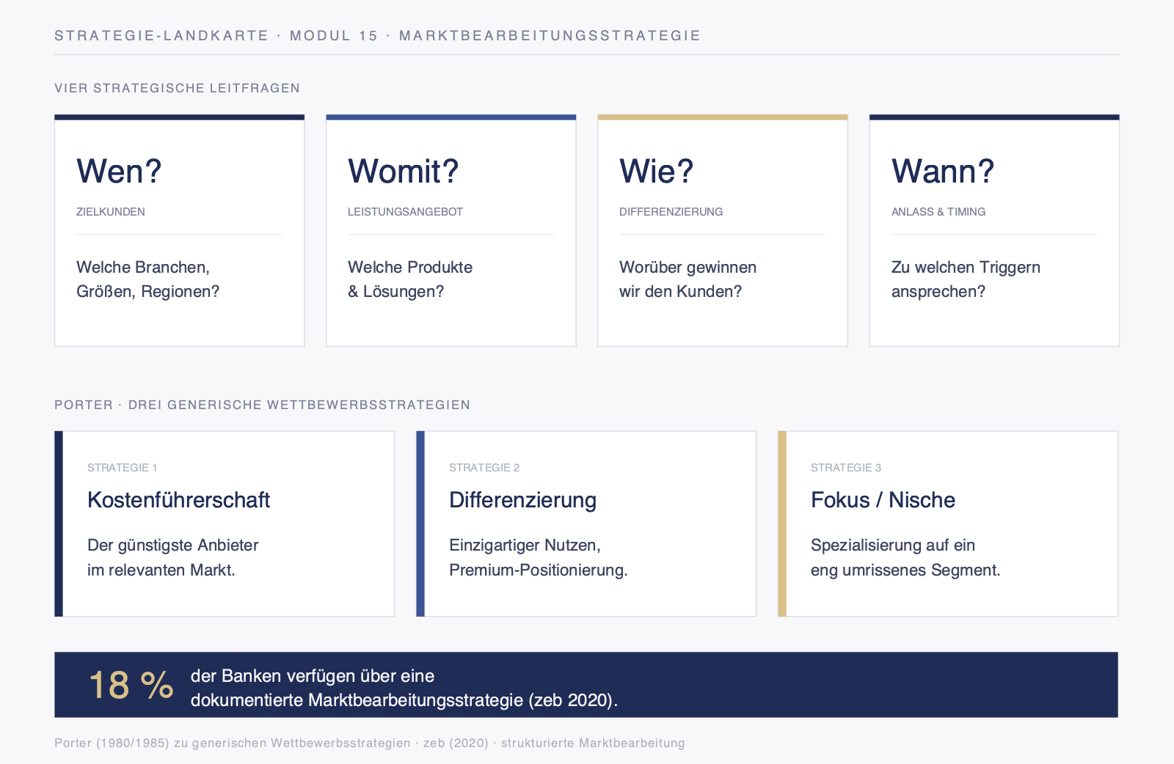
M15 · SCHAUBILD
Strategie-Landkarte
Benedikt Zoller Coaching · FKB Campus · M15
Schaubild

Slide 5
M15 · INHALT
Segmentierungskriterien
Nicht jeder Firmenkunde ist gleich attraktiv. Eine sinnvolle Segmentierung kombiniert mehrere Kriterien:
Empfehlung: Wählen Sie maximal zwei Primärsegmente. Breite schlägt Tiefe nur in sehr seltenen Fällen.
Benedikt Zoller Coaching · FKB Campus · M15

Slide 6
M15 · INHALT
Das Scoring-Modell zur Segmentpriorisierung
Ein einfaches Scoring-Modell hilft bei der Auswahl des Primärsegments:
Bewertung je Kriterium: 1 (schwach) bis 5 (sehr stark).
## 4.3 Marktpotenzialanalyse
Benedikt Zoller Coaching · FKB Campus · M15

Slide 7
M15 · INHALT
Wie groß ist mein adressierbarer Markt?
Vor dem strategischen Einstieg in ein Segment steht die Potenzialschätzung. Die Frage: Wie viele Unternehmen im Zielsegment gibt es in meiner Region, und wie viele davon betreuen wir noch nicht?
Datenquellen für die Potenzialschätzung:
Vereinfachte Potenzialrechnung:
▸ Zielunternehmen in Region: X
▸ Davon bereits Kunden: Y
▸ Adressierbares Neukundenpotenzial: X − Y
▸ Realistisch erreichbar in 12 Monaten (Marktdurchdringungsrate 2–5 %): Z
→ Praxistipp: Unterschätzen Sie die bestehenden Daten in agree nicht. Eine saubere Branchencodierung und ein aktuelles CRM sind die Basis jeder Potenzialanalyse.
## 4.4 Strategische Positionierung: Stärken-Schwächen vs. Wettbewerb
Benedikt Zoller Coaching · FKB Campus · M15

Slide 8
M15 · INHALT
SWOT im Firmenkundensegment
Benedikt Zoller Coaching · FKB Campus · M15

Slide 9
M15 · INHALT
Wertversprechen formulieren
Das Wertversprechen (Value Proposition) beantwortet: Warum sollte ein Unternehmen aus meinem Zielsegment zu uns wechseln – oder bleiben?
Ein wirksames Wertversprechen im Firmenkundengeschäft ist:
▸ Spezifisch (nicht „wir sind die beste Bank"): „Für Handwerksbetriebe in der Region sind wir der Partner, der Finanzierungsentscheidungen in 48 Stunden trifft."
▸ Belegbar: Konkrete Referenzen, Bearbeitungszeiten, Verbundpartner-Einbindung
▸ Differenzierend: Was kann ich, was die Sparkasse oder Commerzbank nicht kann?
## 4.5 Neukundenansprache: Kanäle und Maßnahmen
Benedikt Zoller Coaching · FKB Campus · M15

Slide 10
M15 · INHALT
Welche Kanäle funktionieren wirklich?
Benedikt Zoller Coaching · FKB Campus · M15

Slide 11
M15 · INHALT
Empfehlungsmanagement systematisieren
Empfehlungen entstehen nicht zufällig. Ein aktives Empfehlungsmanagement umfasst:
▸ Identifizieren: Welche meiner Bestandskunden sind Meinungsführer in ihrem Branchenumfeld?
▸ Beziehung vertiefen: Diese Kunden erhalten besondere Aufmerksamkeit – nicht wegen der Empfehlung, sondern wegen ihres Werts.
▸ Aktiv bitten: Am Ende eines erfolgreichen Gesprächs: „Gibt es Unternehmen in Ihrem Umfeld, die unsere Zusammenarbeit kennenlernen sollten?"
▸ Danken und schließen: Rückmeldung geben, ob der Kontakt erfolgreich war.
## 4.6 Praxiscase: Thomas Gruber entwickelt seine Strategie für den Agrar-Markt
Ausgangssituation
Thomas entwickelt seine Marktbearbeitungsstrategie
Schritt 1: Segmentpriorisierung
Schritt 2: Marktpotenzial
Schritt 3: Wertversprechen
„Für landwirtschaftliche Betriebe in [Region] sind wir der Agrar-Spezialist der VR-Bank: schnelle Investitionsfinanzierungen, GAP-Expertise und ein Netzwerk in die wichtigsten Branchenverbände."
Benedikt Zoller Coaching · FKB Campus · M15

Slide 12
M15 · INHALT
Arbeitsblatt A: Segmentpriorisierung – Scoring
Meine drei Kandidatensegmente:
Mein Primärsegment: ___________________________
Benedikt Zoller Coaching · FKB Campus · M15

Slide 13
M15 · INHALT
Arbeitsblatt B: Marktbearbeitungs-Jahresplan
Zielsegment: ___________________________
Marktpotenzial: ___ Zielbetriebe – ___ bestehende Kunden = ___ Neukunden-Potenzial
Mein Wertversprechen (in einem Satz):
___________________________________________________________________________
Jahreszielsetzung: ___ Neukunden / ___ EUR Neuvolumen / ___ % Wallet-Share-Steigerung Bestand
Abstimmung mit Führungskraft: ○ Ja, abgestimmt am: ______ ○ Noch ausstehend bis: ______
# 5. PRAXISTRANSFER
Benedikt Zoller Coaching · FKB Campus · M15

